Slide 1
Интерактивная игра для детей старшего дошкольного возраста
«Найди отличия»
Составитель: Кузнецова А.А. Должность: воспитатель, 1КК
МАДОУ детский сад 14

Slide 2
Правила игры:
внимательно рассмотри верхнюю и нижнюю картинки;
найди 10 отличий;
левой кнопкой мышки кликни на верхней картинке по предмету, которого нет на нижней картинке;
результат поиска отображается справа в виде колокольчика.

Slide 3
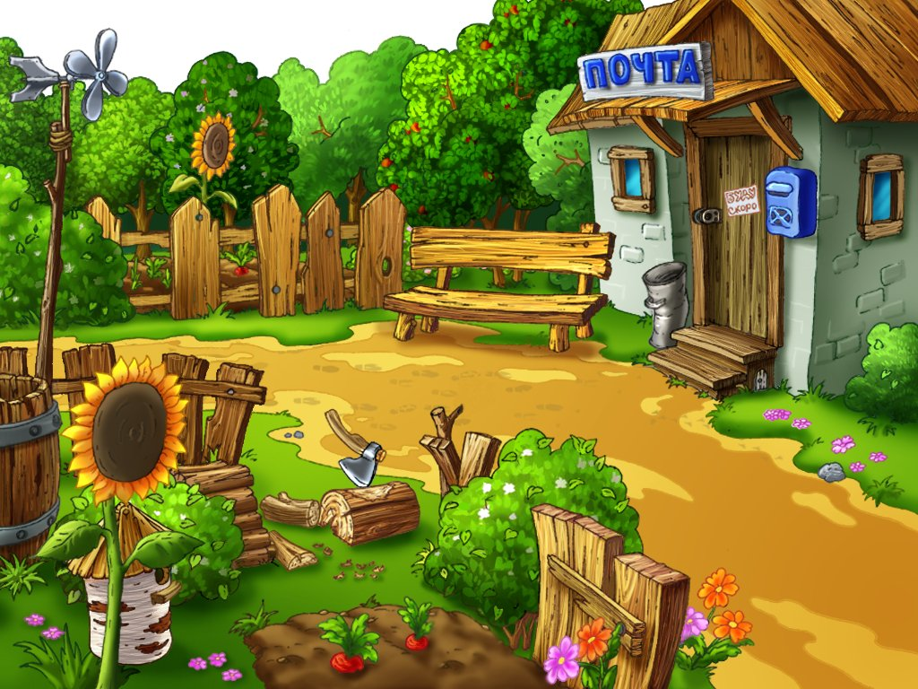
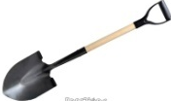
ПОЧТА
ПОЧТА

Slide 4
Молодец!

